Slide 1
УПРАВЛЕНИЕ КУЛЬТУРЫ ДЕПАРТАМЕНТА ПО СОЦИАЛЬНОЙ ПОЛИТИКЕ АДМИНИСТРАЦИИ ГОРОДСКОГО ОКРУГА САРАНСК Муниципальное бюджетное учреждение дополнительного образования «Детская музыкальная школа № 4 имени Л. Войнова»
Портфолио
Преподавателя музыкально-теоретических дисциплин
Чубаевой Анастасии Арсентьевны

Slide 2
Сведения о себе
ФИО – Чубаева Анастасия Арсентьевна
Дата рождения – 07.01.1953
Образование: высшее, МГУ им. Н.П. Огарёва, 1984г., диплом КВ 278740, преподаватель-филолог; среднее-специальное, СМУ им. Л.П. Кирюкова, 1974, диплом Ч № 859256, преподаватель музыкально-теоретических дисциплин
Должность – преподаватель музыкально-теоретических дисциплин
Общий трудовой стаж – 46 лет
Стаж педагогический – 46 лет
Наличие квалификационной категории – высшая КК
Дата последней аттестации – 26.04.2013

Slide 8
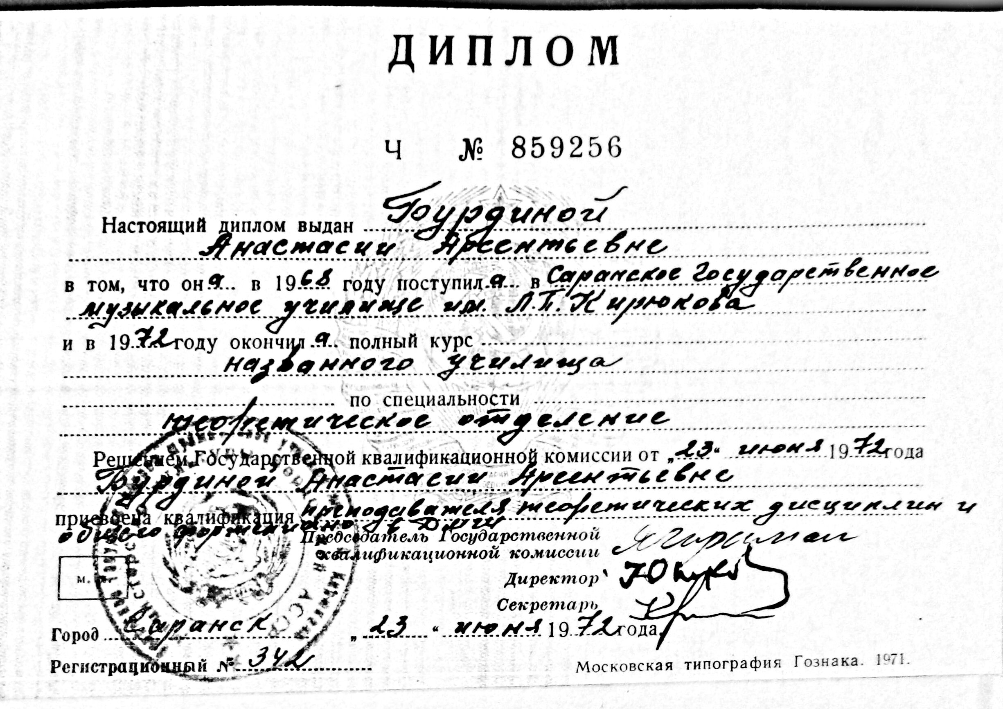

Slide 9
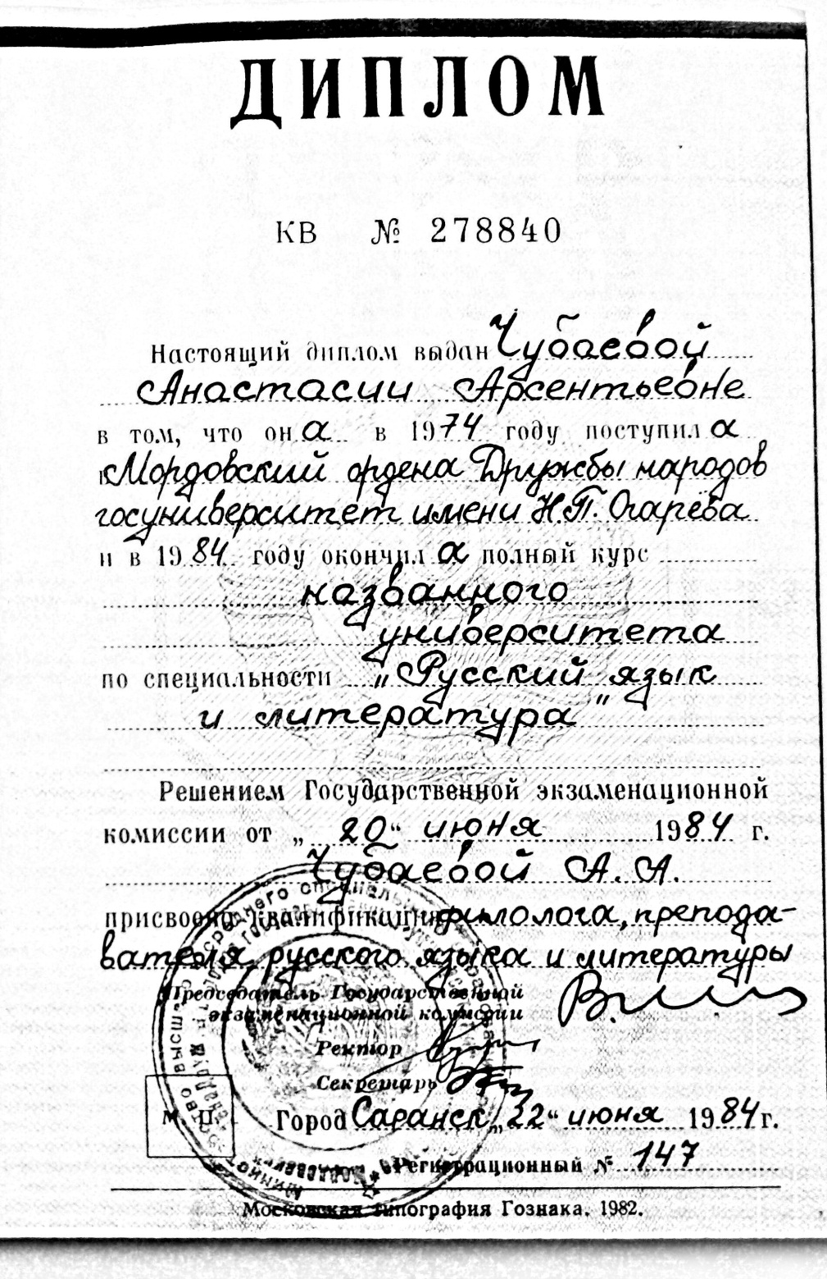
Text

Slide 10
1. Повышение квалификации, профессиональная переподготовка

Slide 12
2. Выступления на методических объединениях, семинарах, секциях

Slide 13
3. Позитивная динамика доли учащихся, успевающих на «4» и «5» за предшествующий учебный год (%)

Slide 14
4. Участие преподавателя в концертно-просветительской деятельности

Slide 15
5. Результаты участия обучающихся в мероприятиях различных уровней по учебной деятельности: предметные олимпиады, конкурсы, фестивали

Slide 17
6. Количество учащихся, принимавших участие в конкурсах различного уровня в межаттестационный период

Slide 28
7. Поступление учащихся ССУЗы и ВУЗы за межаттестационный период

Slide 32
8. Признание высокого профессионализма, в т.ч. наличие грамот, благодарственных писем, полученных за работу в межаттестационный период

Slide 35
9. Наличие наград (грамот), полученных за работу в области культуры

